Slide 1




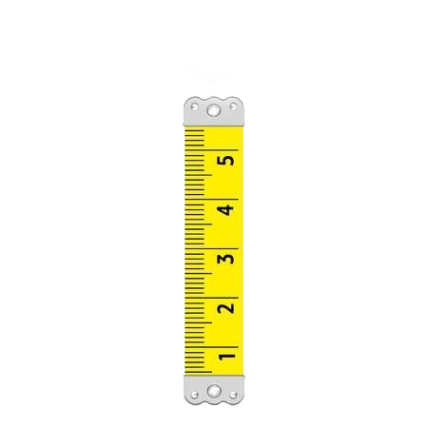

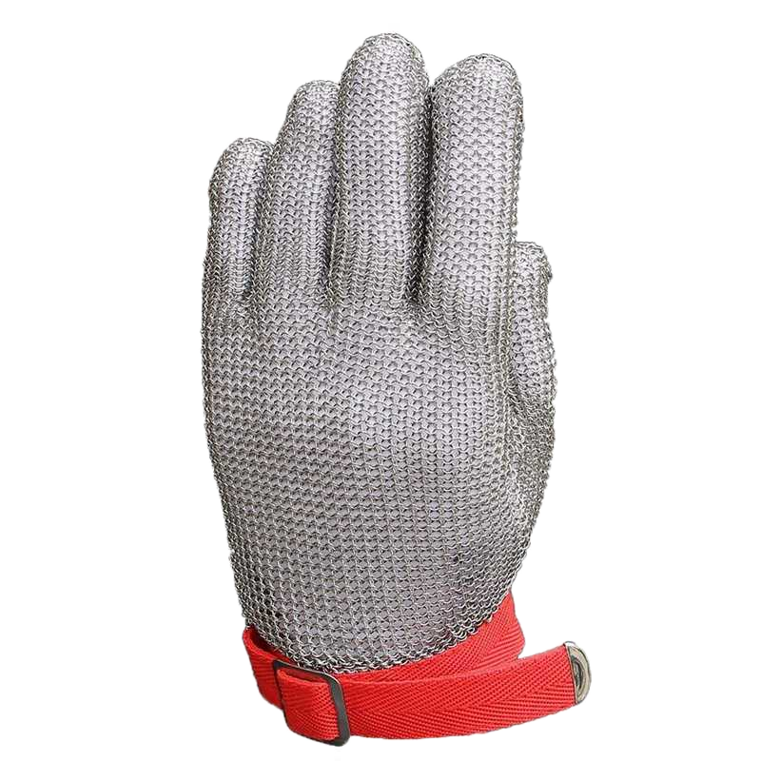







Medidas de seguridad dentro del taller de confección textil
!Evita¡
Atrapamientos
Mantén el cabello atado.
Evita el uso de anillos, pulseras, así como prendas con mangas amplias.
Mantén tu espacio de trabajo en orden.
1
Retira objetos innecesarios del área de trabajo.
Conoce y aprende el manejo de la maquinaria.
Utiliza la protección indicada en caso de ser necesario.
Cortes
2
Las buenas prácticas en el taller de confección…
Golpes
Identifica señales de advertencia en máquinas, muros, columnas, estructuras metálicas, etcétera.
Haz uso de una iluminación adecuada.
Mantén las vías de tránsito despejadas.
3
Deposita los desechos en su lugar.
Usa un calzado apropiado.
Evita que los cables y las extensiones eléctricas estén en el piso de forma desordenada.
Caídas
4
Señalización
Identifica las señales de advertencia.
Identifica las señales de seguridad contra incendios.
Identifica las señales de salvamento.
5

